Slide 1
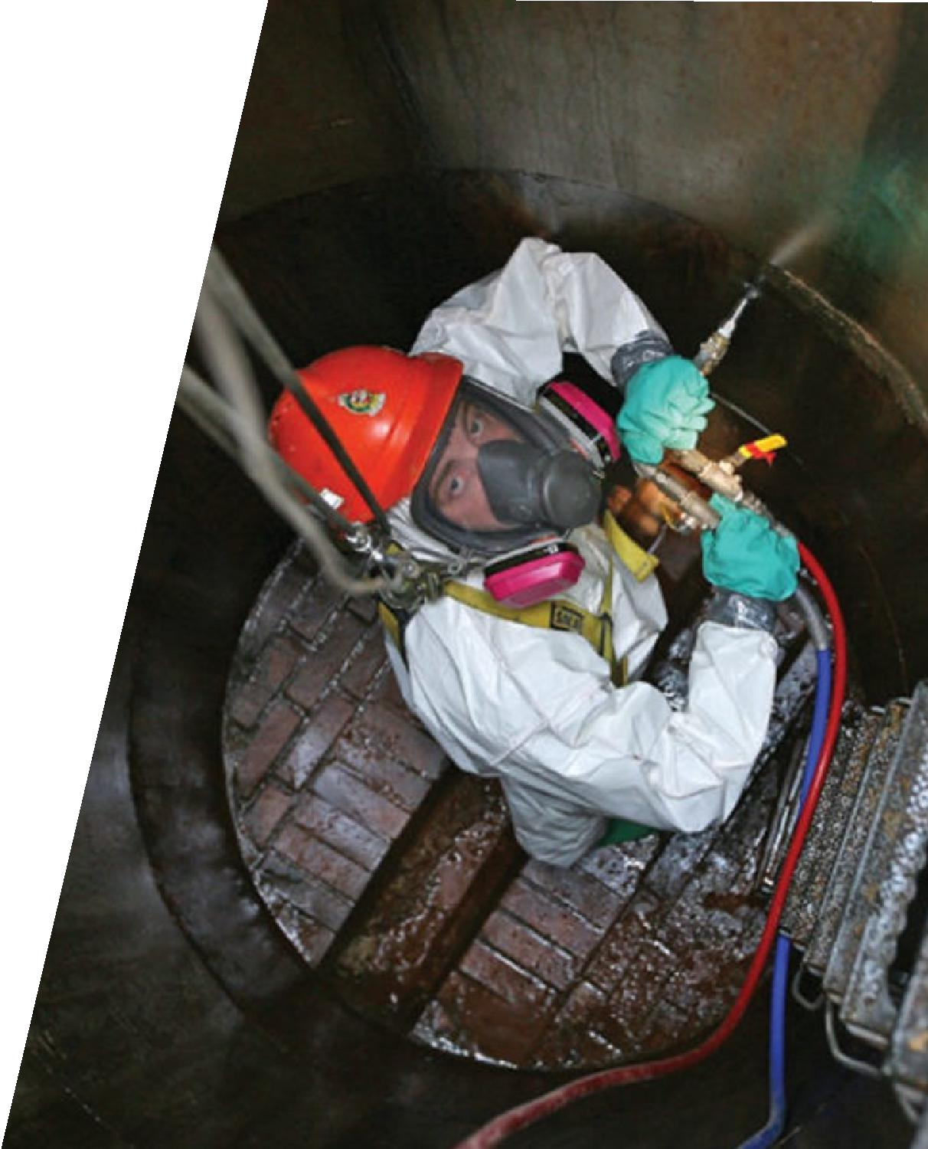
有限空间
暨特殊作业安全管理培训

Slide 2






01
有限空间作业安全要求
02
特殊作业安全管理要求
03
新安全生产法概述

Slide 3
有限空间 作业安全要求
01

Slide 4
什么是有限空间？
问题
5

Slide 5
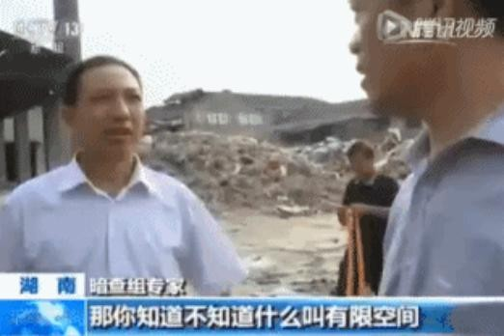
暗查组专家问企业领导：什么是有限空间？ 答：就是有限的空间

Slide 6
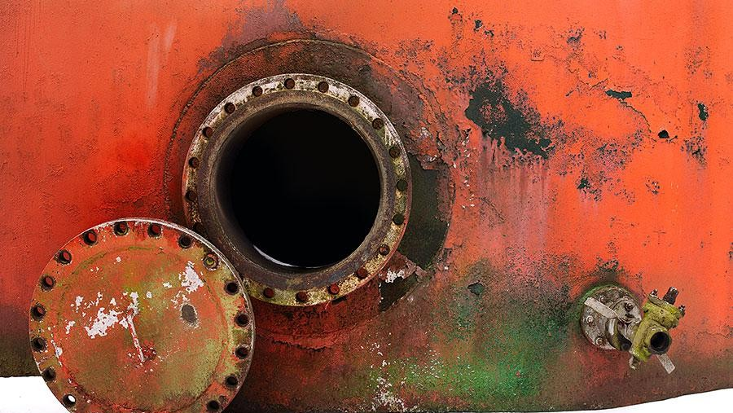


定义
又名受限空间、密闭空间等，英文Confined Space.
有限空间是指封闭或部分封闭、进出口受限但人员可以进入，未被设计为固定工作场所，通风 不良，易造成有毒有害、易燃易爆物质积聚或氧含量不足的空间。
<<应急管理部-有限空间作业安全指导手册>>

Slide 7

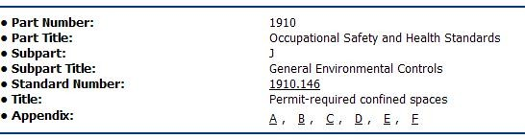
有限空间定义
美国劳工部：《Permit-Required Confined Spaces》（1910.146）2004
"Confined space" means a space that:
Is large enough and so configured that an employee can bodily enter and perform assigned work; and
Has limited or restricted means for entry or exit (for example, tanks, vessels, silos, storage bins, hoppers, vaults, and pits are spaces that may have limited means of entry.); and
Is not designed for continuous employee occupancy.
DEFINITIONS
满足以下条件的作业空间：
足够员工进入并执行所分配的工作；
进出受到一定的限制
不适合员工长期停留

Slide 8

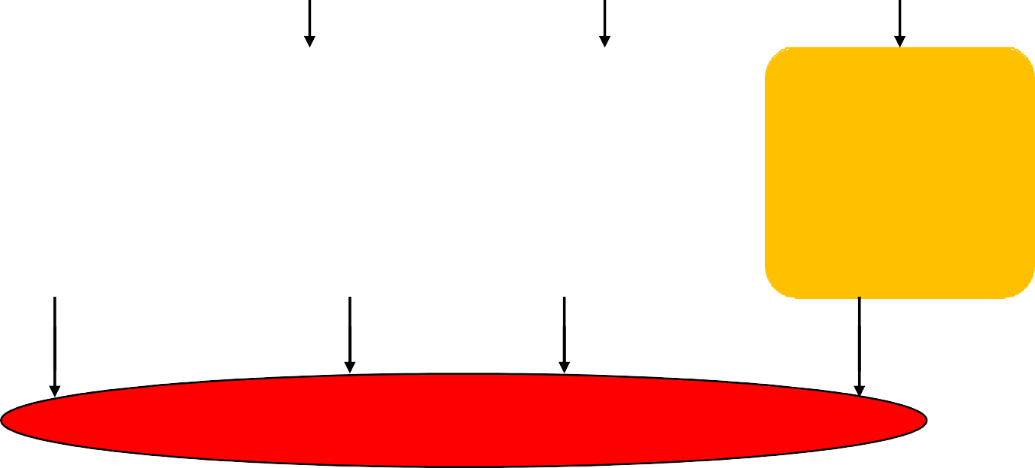
有限空间定义
足够大、可以进入
是
不是一个 有限空间
否
为人长期居留所设计
是
否
有害气体环境
毒气
富氧
缺氧
火灾、爆炸
其它
被吞噬的危险
干/湿物料使进入者 受困
内部构造
倾斜的走道
脚/手的羁绊
陷阱
其它
其它危险
电气
辐射
噪声
振动
运转的部件
过热/过冷
不良的联络沟通
是
是
是
是
需要办许可证的有限空间

Slide 9
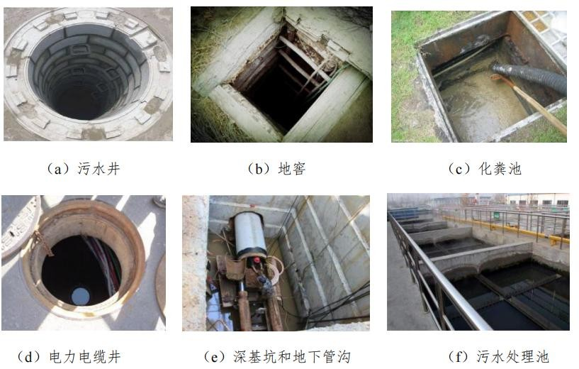
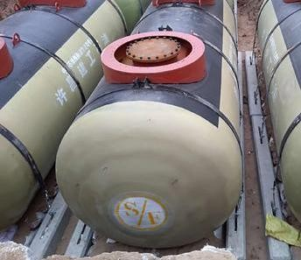
2.有限空间举例
有限空间分为地下有限空间、地上有限空间和密闭设备 3 类
（1）地下有限空间
（d）加油站油罐

Slide 10
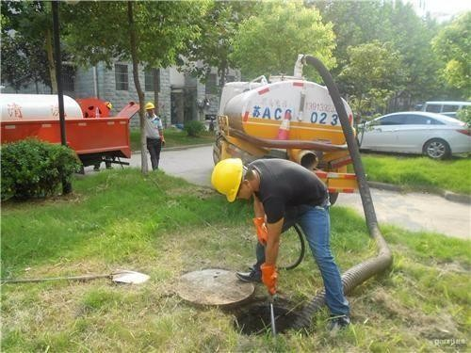
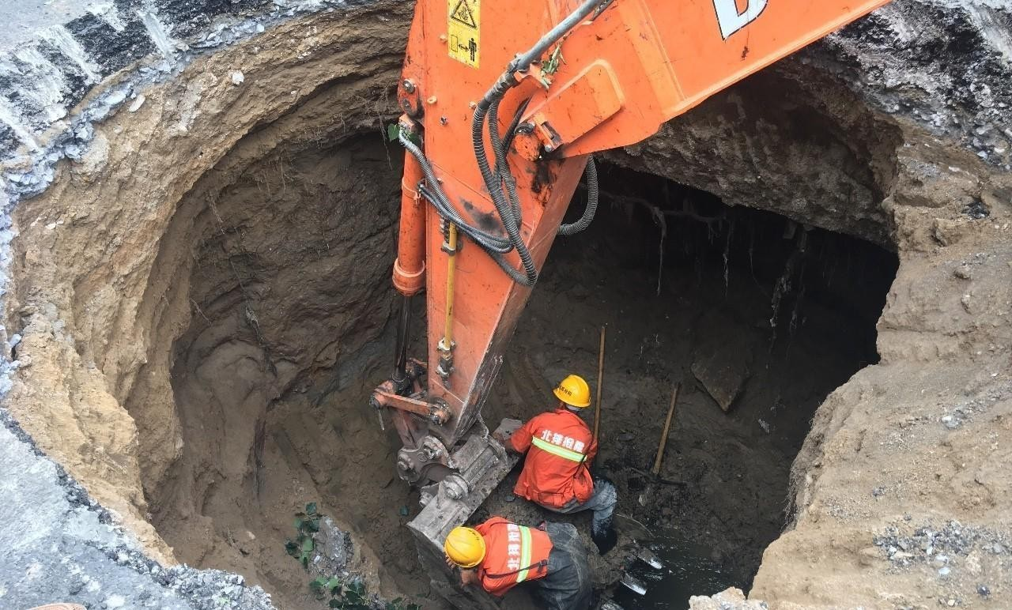
2.有限空间举例
有限空间分为地下有限空间、地上有限空间和密闭设备 3 类
（1）地下有限空间

Slide 11
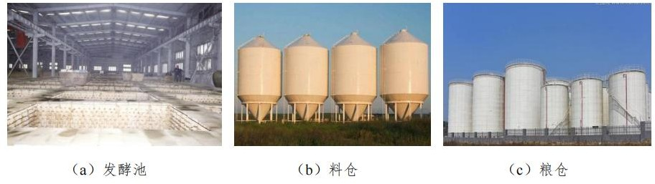
有限空间举例
有限空间分为地下有限空间、地上有限空间和密闭设备 3 类
（2）地上有限空间

Slide 12
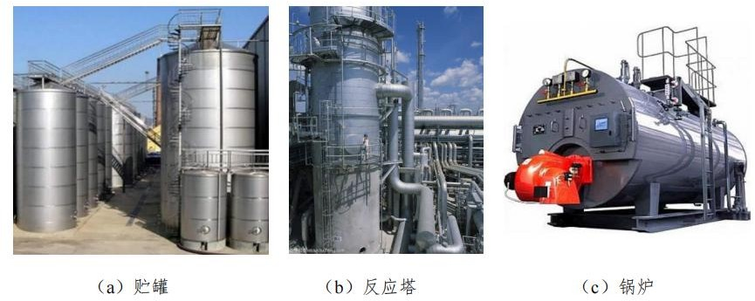
有限空间举例
有限空间分为地下有限空间、地上有限空间和密闭设备 3 类
（3）密闭设备

Slide 13

相关规范和标准
工贸企业有限空间作业安全管理与监督暂行规定
工贸行业重大生产安全事故隐患判定标准（2017版）
化学品生产单位特殊作业安全规范GB30871-2014
缺氧危险作业安全规程GB8958-2006
有限空间作业安全指导手册 应急管理部2020

Slide 14
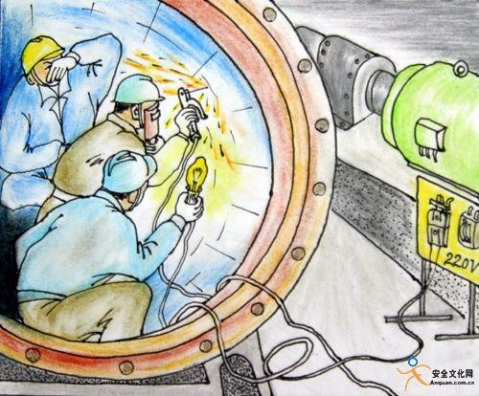
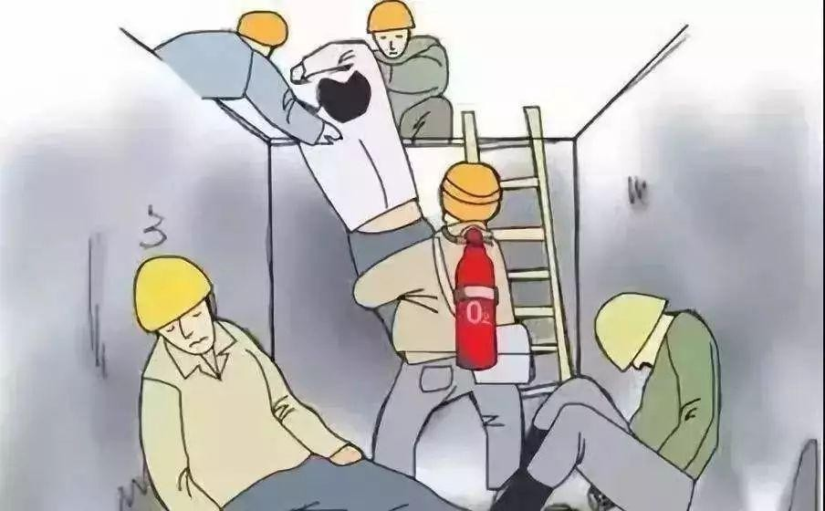
有限空间的危险
（1）缺氧窒息（含氧量<19.5%）；
中毒（一氧化碳、硫化氢、焊接烟气等）
易燃易爆（沼气、一氧化碳、硫化氢或汽油挥发物等）
物理危害（高温高湿、噪音、湿滑的作业面、坠落、尖锐锋利的物体）
淹没
腐蚀性化学品
触电
机械伤害
坍塌等

Slide 15
如果冒然进入会怎么样？
问题？

Slide 16


Slide 17
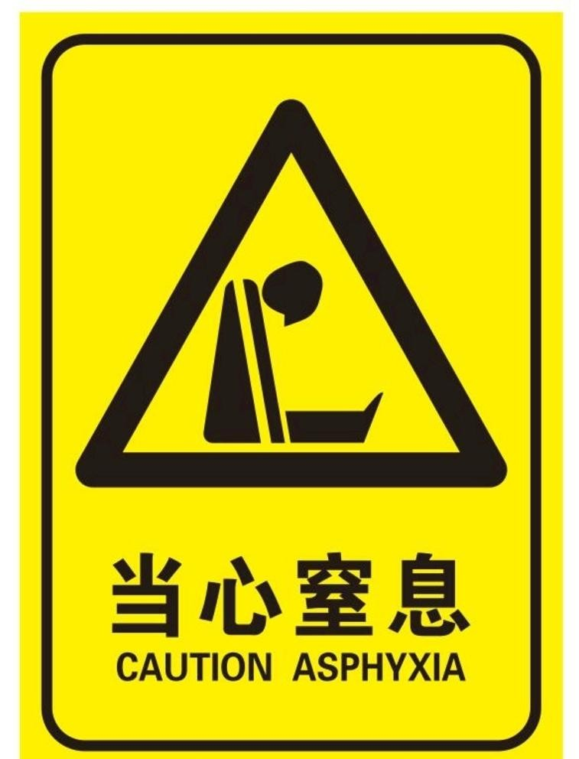
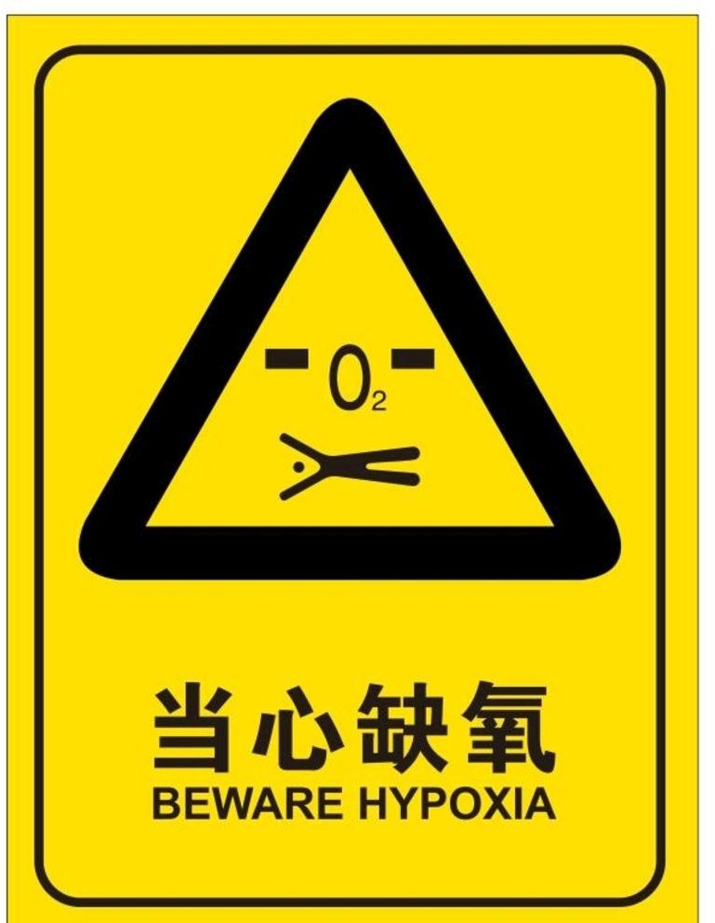
有限空间的风险
1、缺氧窒息
19.5-23.5% 正常氧气浓度；
15-19%
12-14%
10-12%
8-10%
6-8%
4-6%
工作能力降低、感到费力；
呼吸急促、脉搏加快，协调能力和感知判断力降低； 呼吸减弱，嘴唇变青；
神智不清、昏厥、面色土灰、恶心和呕吐； 呼吸停止，6-8分钟内窒息死亡；
40秒后昏迷、抽触、呼吸停止，死亡。

Slide 18
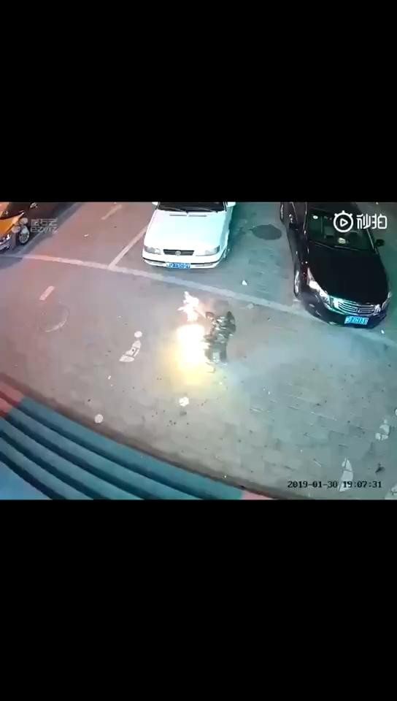
有限空间的风险
2、易燃易爆
气体：
主要存在于甲烷、H2S、一氧化碳CO、汽油等化学 品火源：
电动工具
焊接
切割
吸烟

Slide 19
有限空间的风险
3、中毒，如CO和H2S等 ,典型的H2S对人体的影响
H₂S 浓度 | 对健康的影响
<1 ppm | 让人不舒服的臭蛋气味。
5 ppm | 不使用呼吸器情况下的最大安全暴露限制，明显的臭蛋气味。
15 ppm | 若暴露时间超过15分钟并且没有使用呼吸器，将可能导致长期的健康 影响。
100 ppm | 3到15分钟后将闻不到气味。此浓度下很快就会威胁到生命，并有可 能对身体造成不可挽回的影响或后遗症，或者影响一个人的逃生能力
300 ppm | 暴露30分钟会造成不可挽回的健康损害并导致呼吸停止、昏迷并可能 可能在没有救援或人工呼吸的情况下死亡。
500 ppm | 立即会感到头昏眼花，几分钟就会停止呼吸导致昏迷并可能在没有救 援或人工呼吸的情况下死亡。
700 ppm | 受害人很快就会昏迷，在没有立即救援或人工呼吸的情况下会很快死 亡。
。

Slide 20
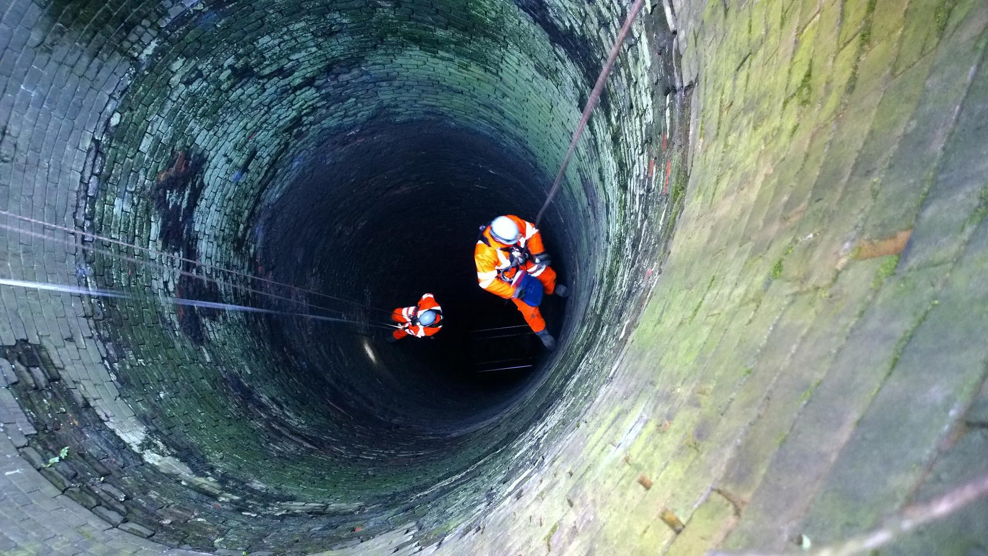
有限空间的危险
4、物理危害
高温高湿
噪音
湿滑的作业面
坠落
尖锐锋利的物体
21

Slide 21
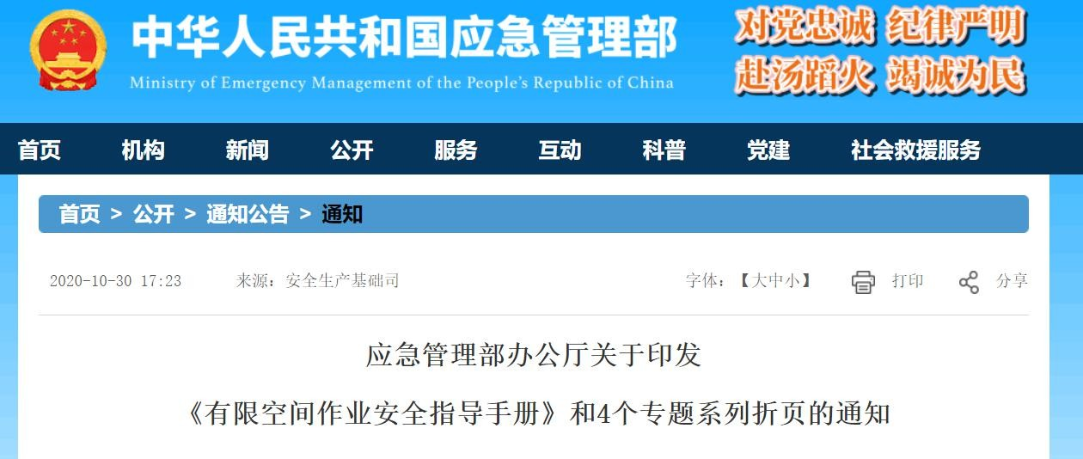
有限空间的作业安全要求

Slide 22
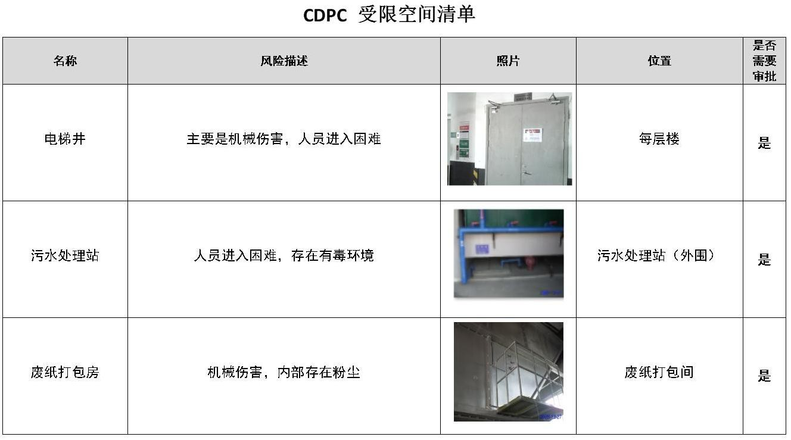
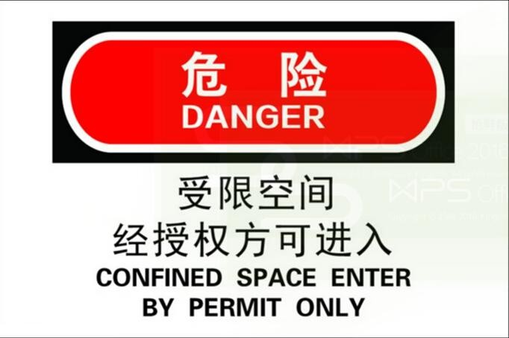
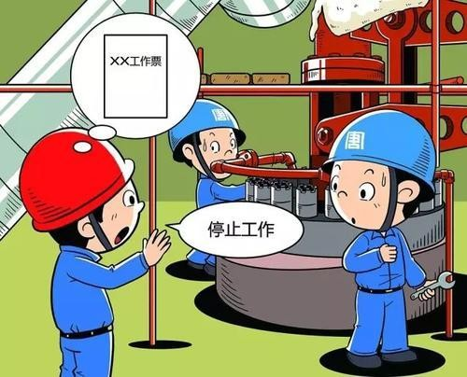
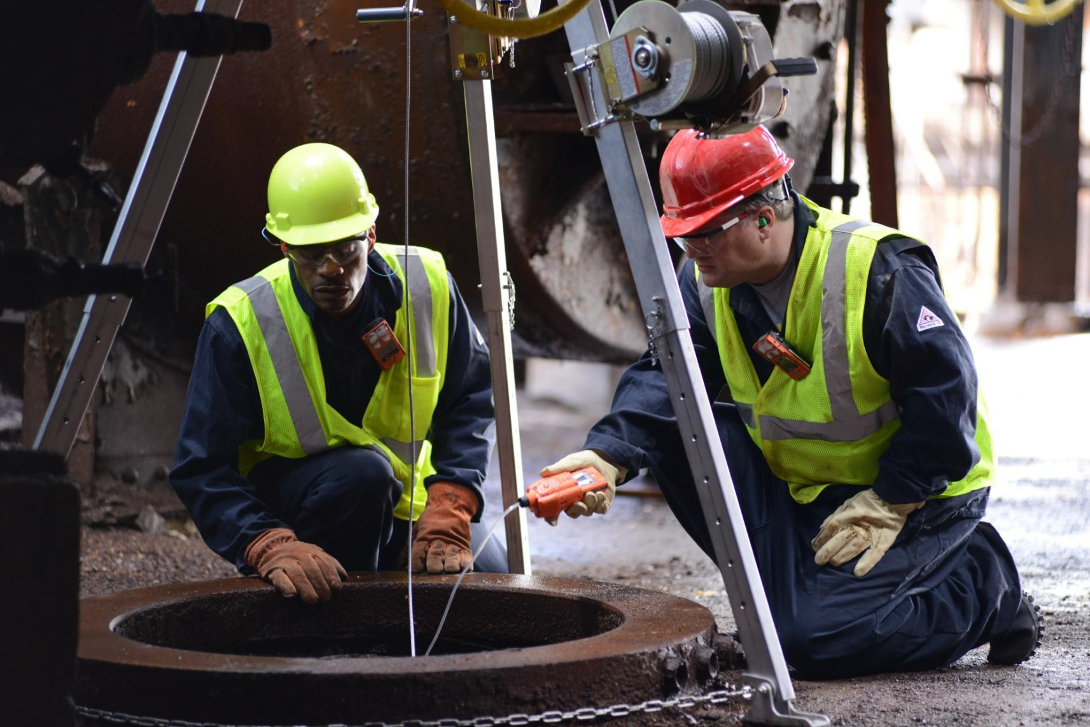
安全管理的基本要求
识别有限空间
清单
安全标识
告知/培训
作业票管理
风险管控
应急预案
救援

Slide 23
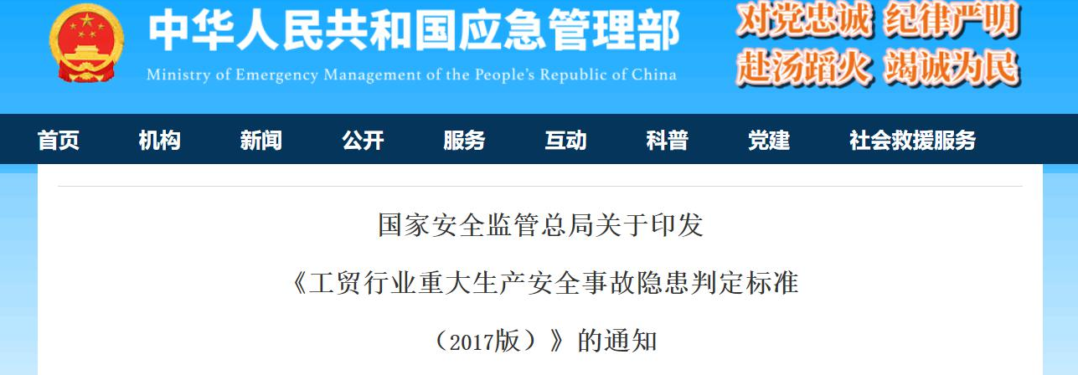
《工贸行业重大生产安全事故隐患判定标准（2017版）》
（三）有限空间作业相关的行业领域。 1.未对有限空间作业场所进行辨识，并设置明显安全警示标志。
2.未落实作业审批制度，擅自进入有限空间作业。

Slide 24

PART TWO
进入有限空 间安全要求

Slide 25

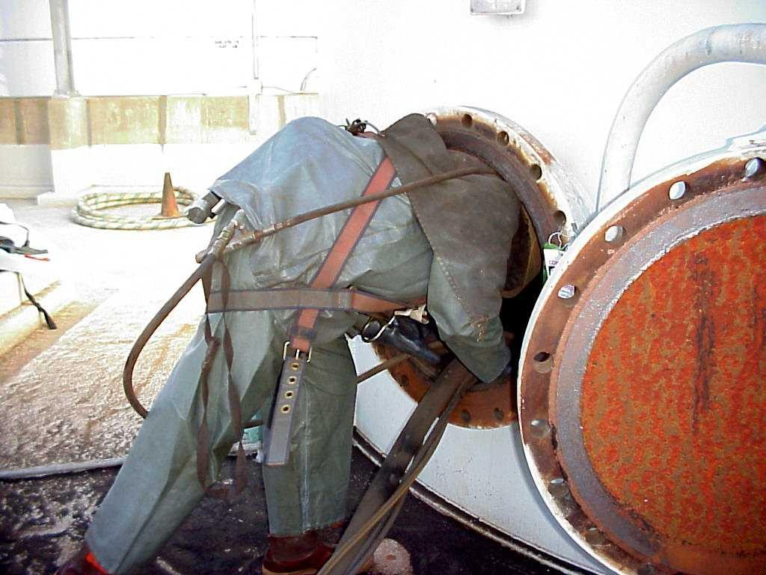
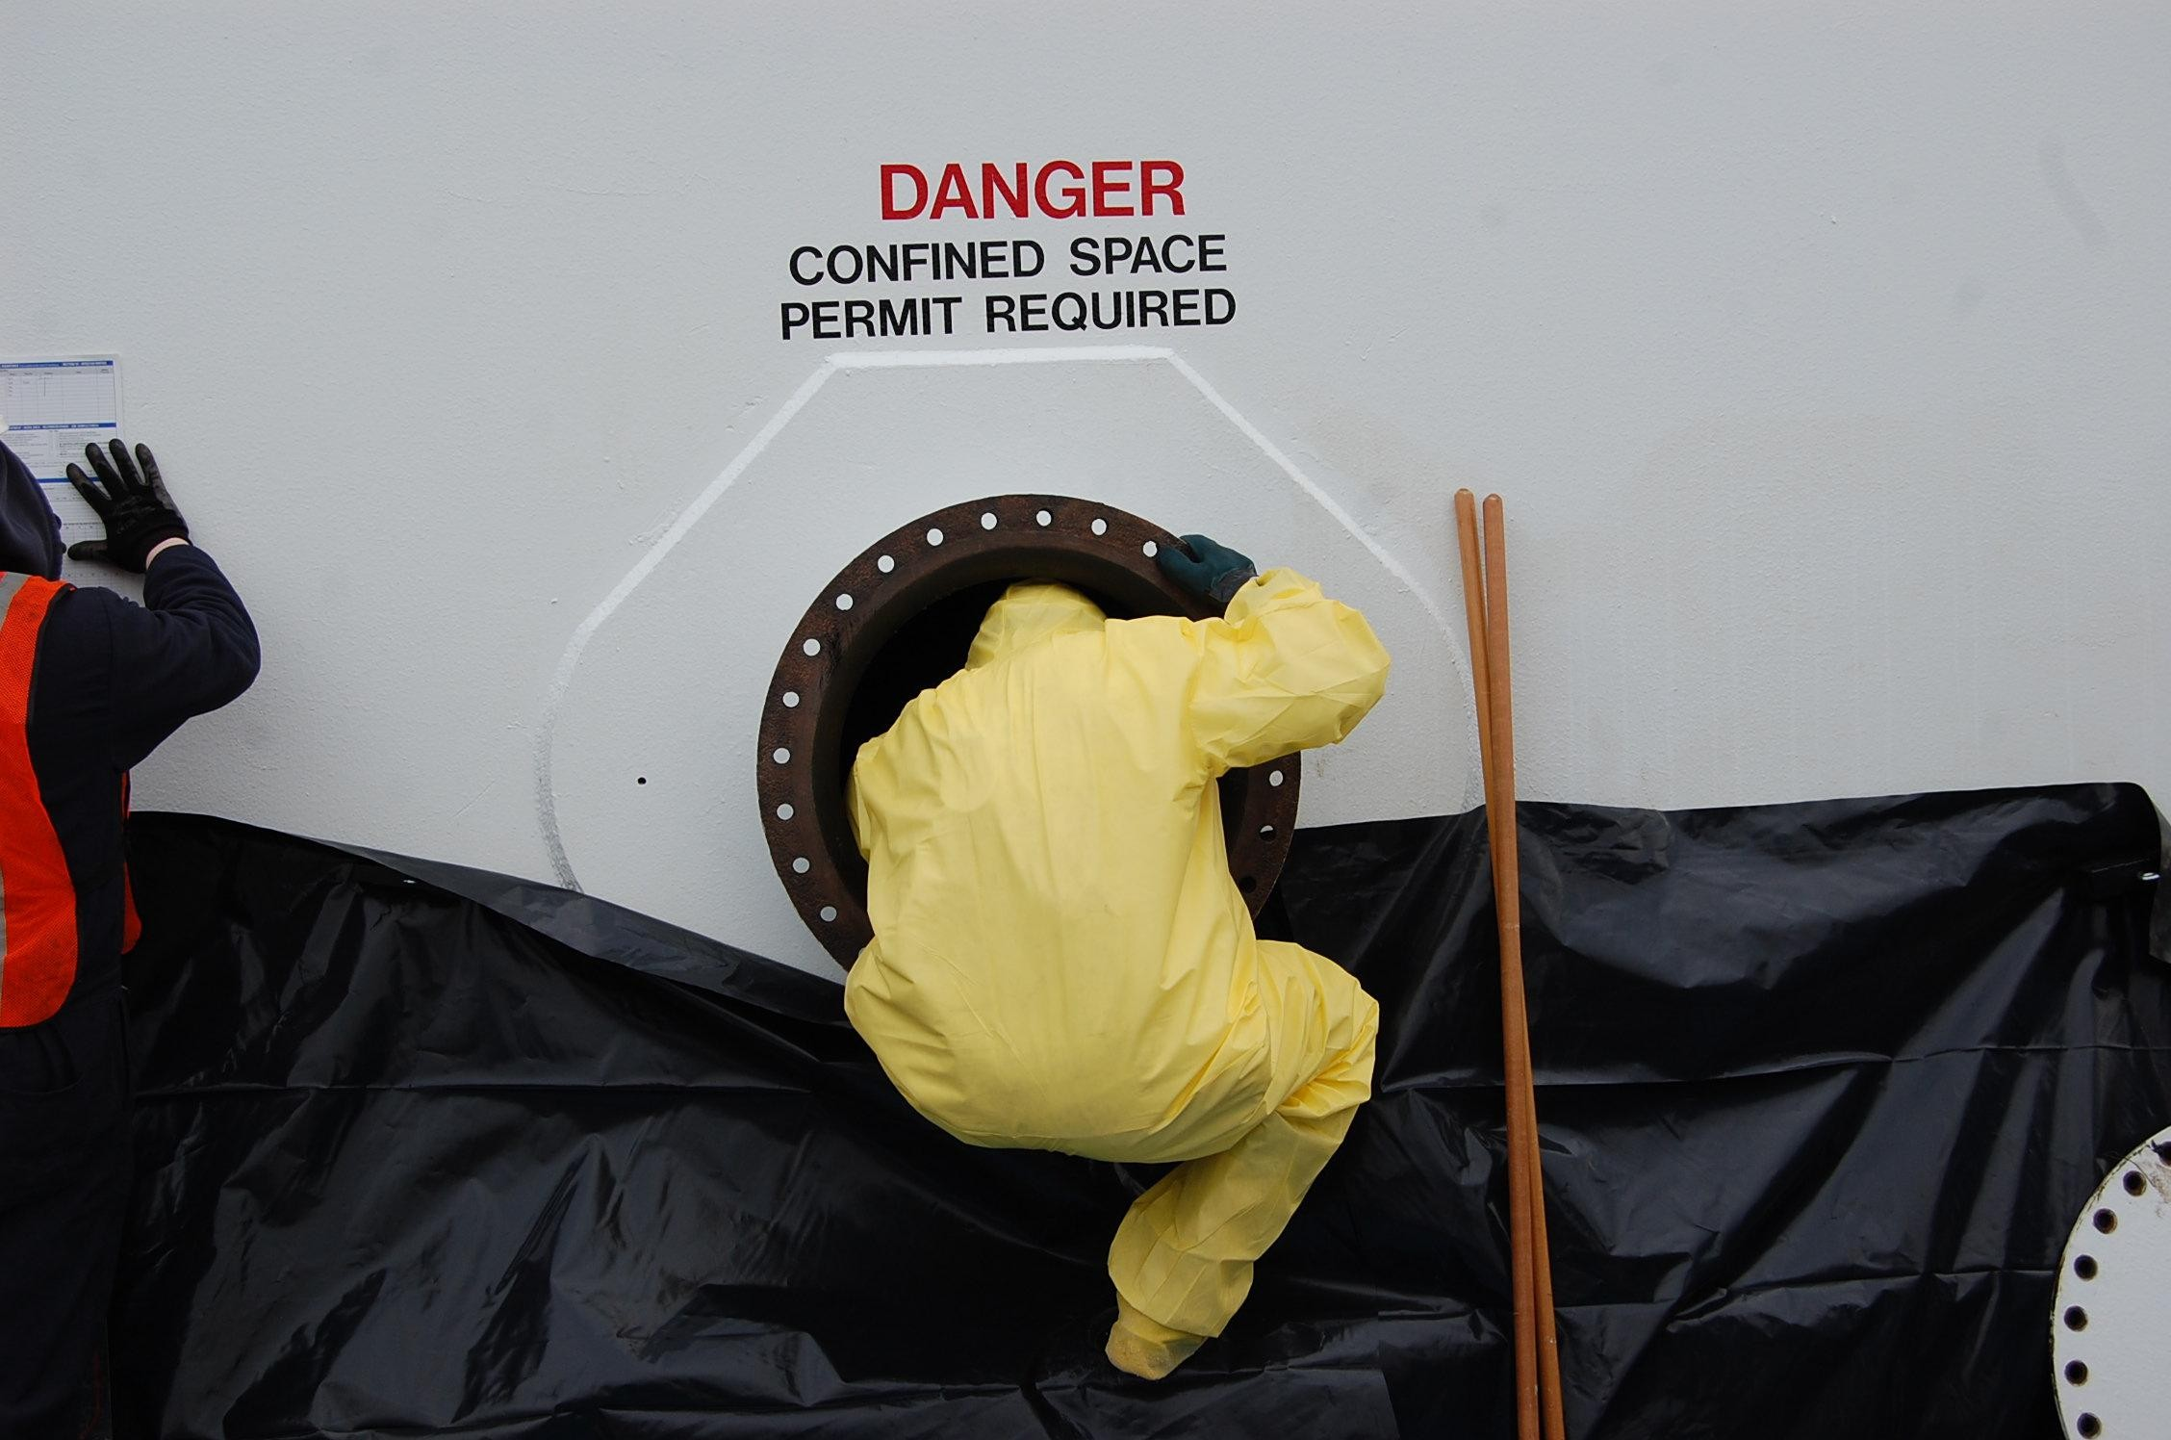
有限空间的进入
当身体任何部位越过有限空间的口径， 并足以让整个身体能够进入有限空间的 开口平面时的一个起始动作。
进
入

Slide 26
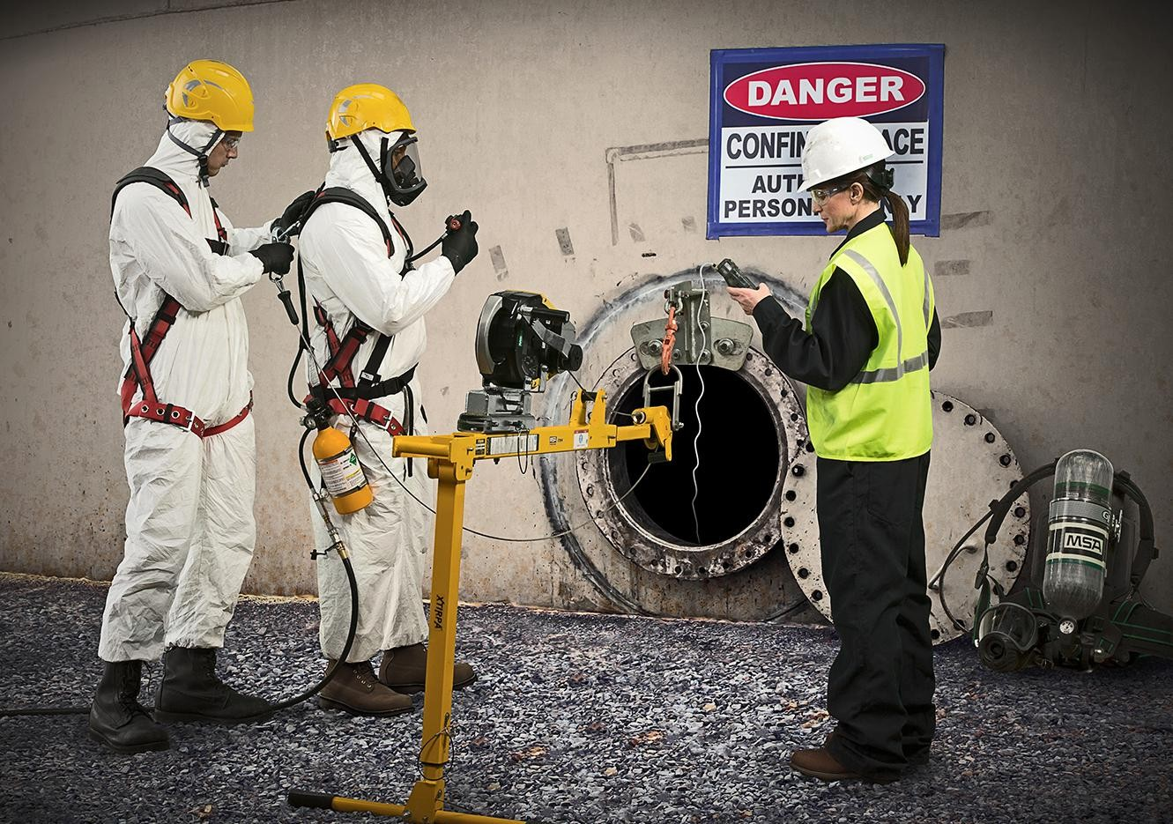
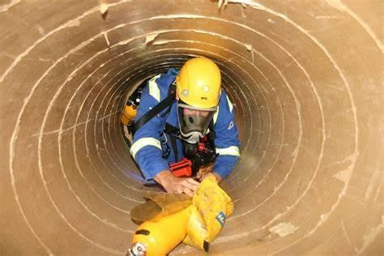
进入的方式
侧面进入

Slide 27
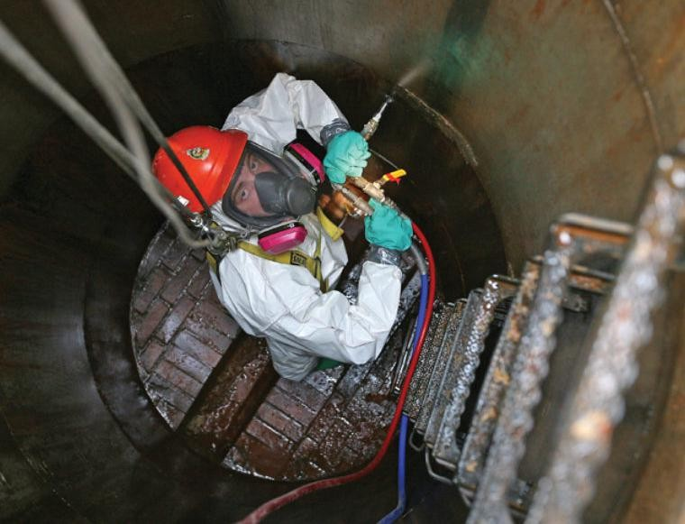
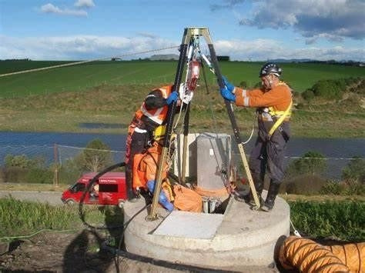
进入的方式
顶部或底部进入

Slide 28
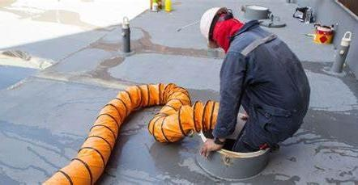
进入有限空间安全要求
基本要求
1、必须进入，才考虑进入。
2、办理进入有限空间作业许可证。
3、应开展工作安全分析，辨识危害因素和采取 控制措施，制订应急措施
4、进入作业前，进行气体检测、通风、照明到 位、人员防护用品佩戴等
5、明确各自的职责

Slide 29
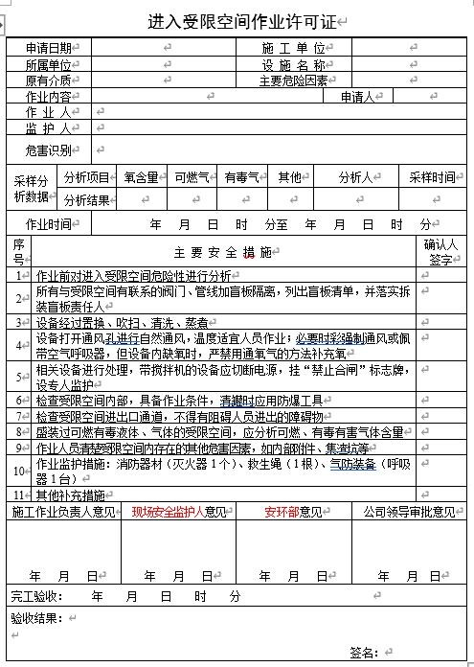
进入有限空间安全要求
作业许可
1、基本信息：进入原因、区域、作业人员等
2、危害辨识：相关风险辨识
3、气体检测：检测结果合格
4、安全措施：隔离、清洗、通风、照明、应急措施等
5、审批人意见等

Slide 30
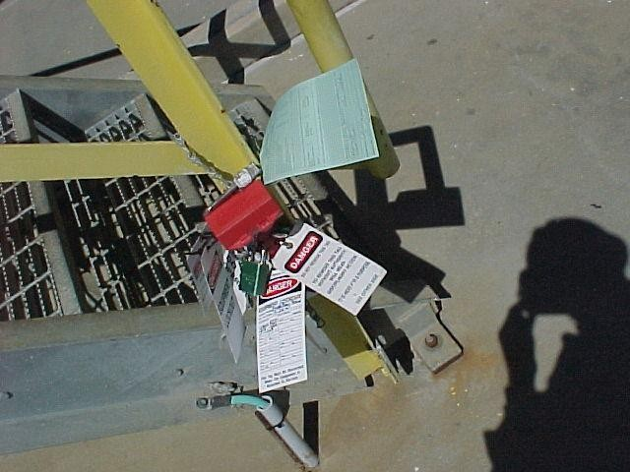
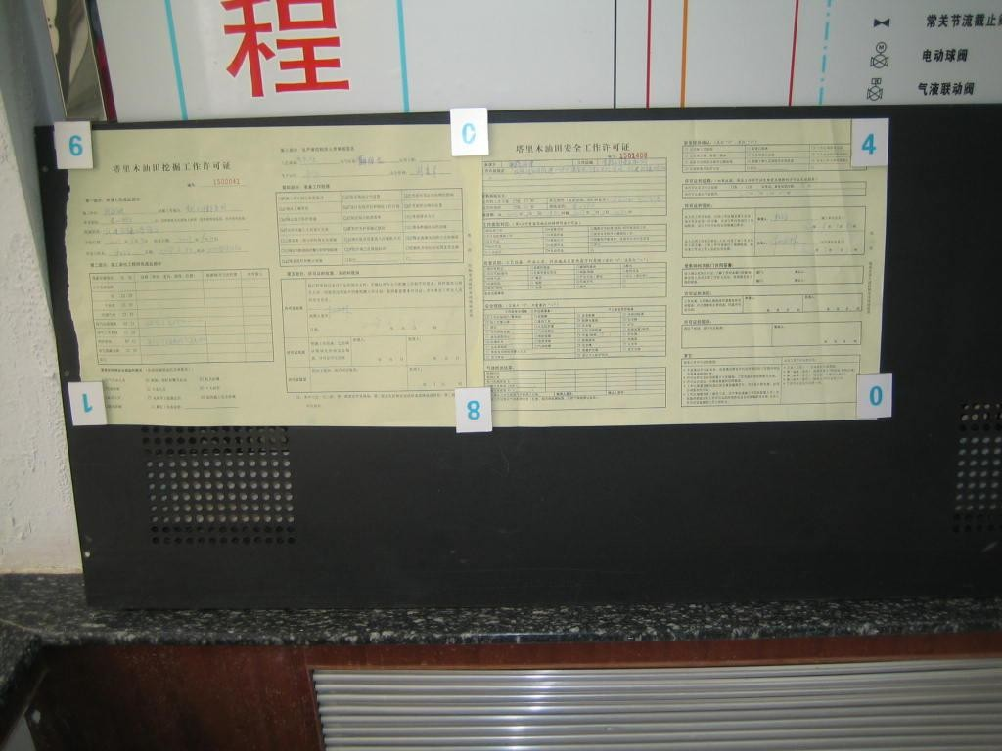
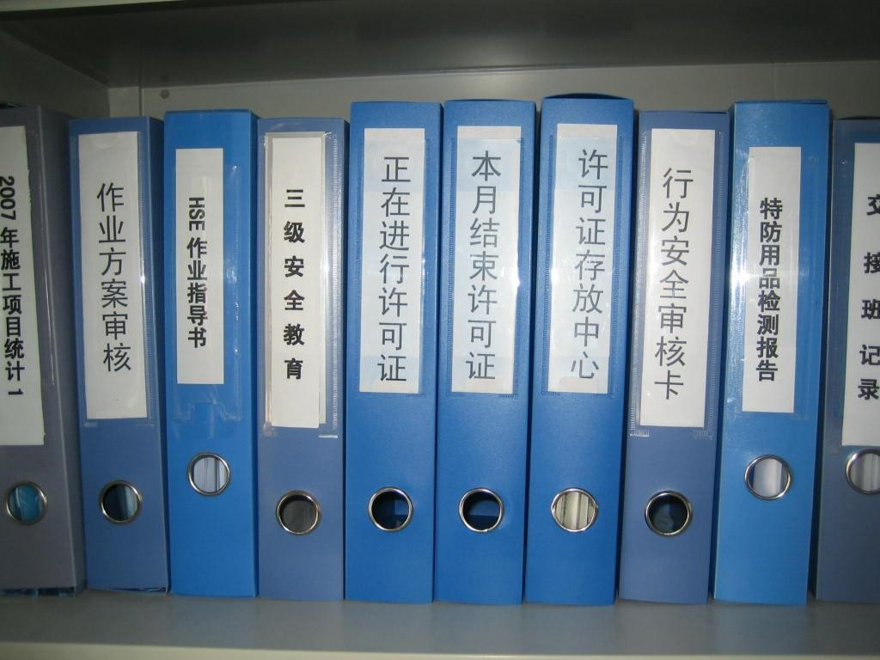
进入有限空间安全要求
作业许可
悬挂在现场的作业许可证
张贴在控制室的作业许可证
集中管理的作业许可证

Slide 31
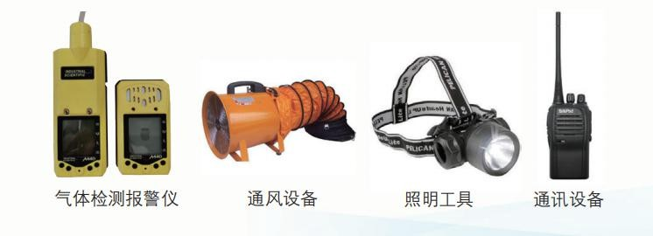
进入有限空间安全要求
安全防护设备设施

Slide 32
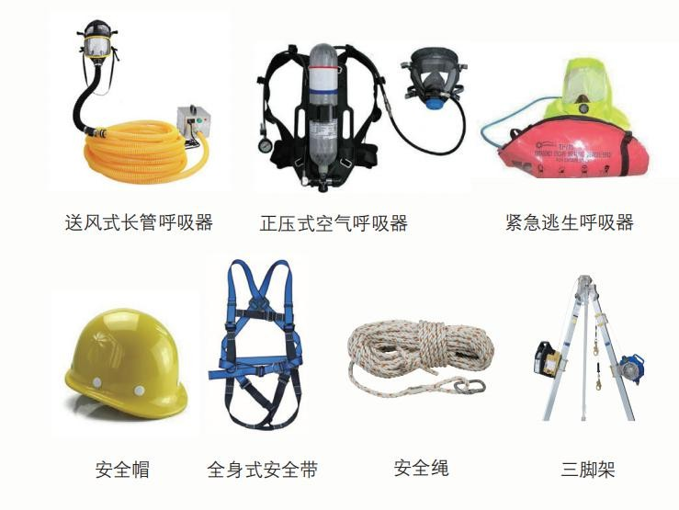
进入有限空间安全要求
安全防护设备设施

Slide 33
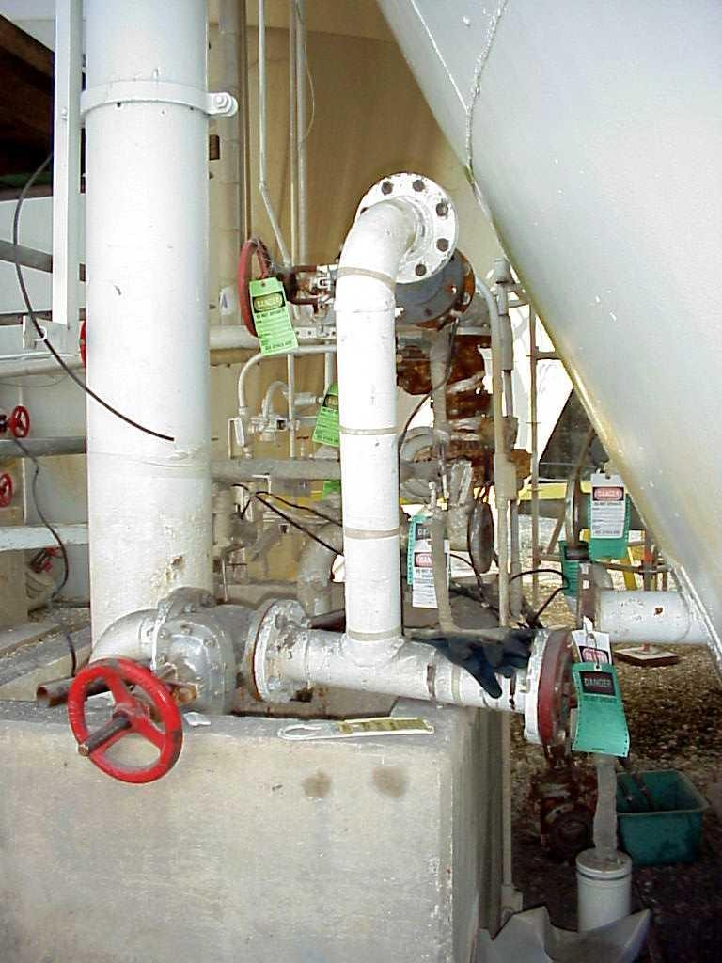
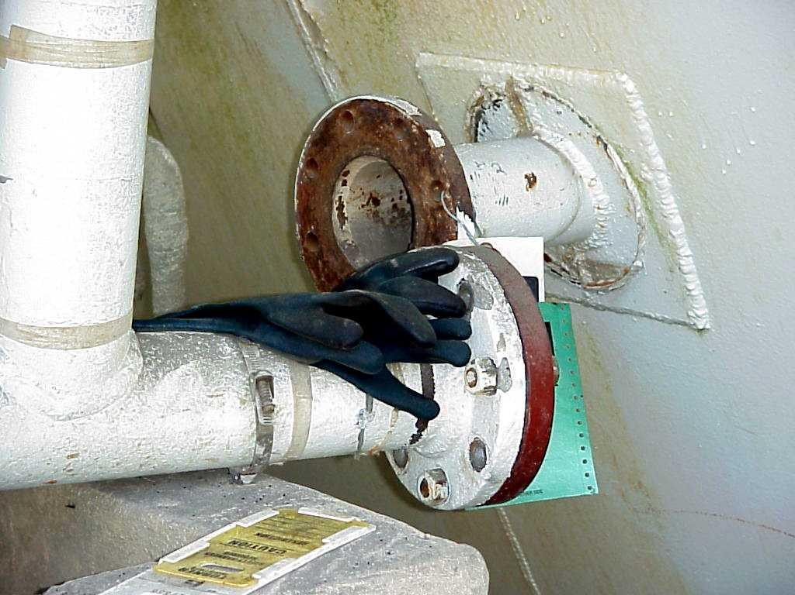

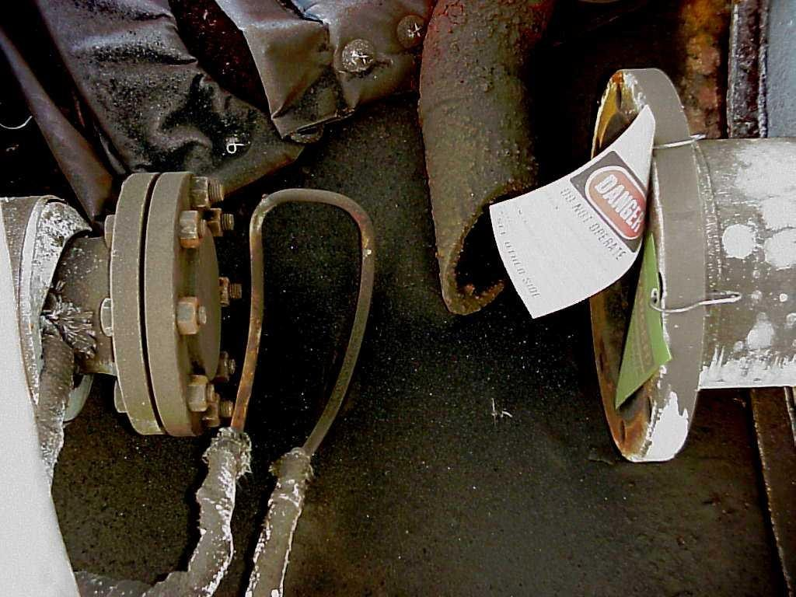
进入有限空间安全要求
进入前准备
隔 离 清 扫

Slide 34
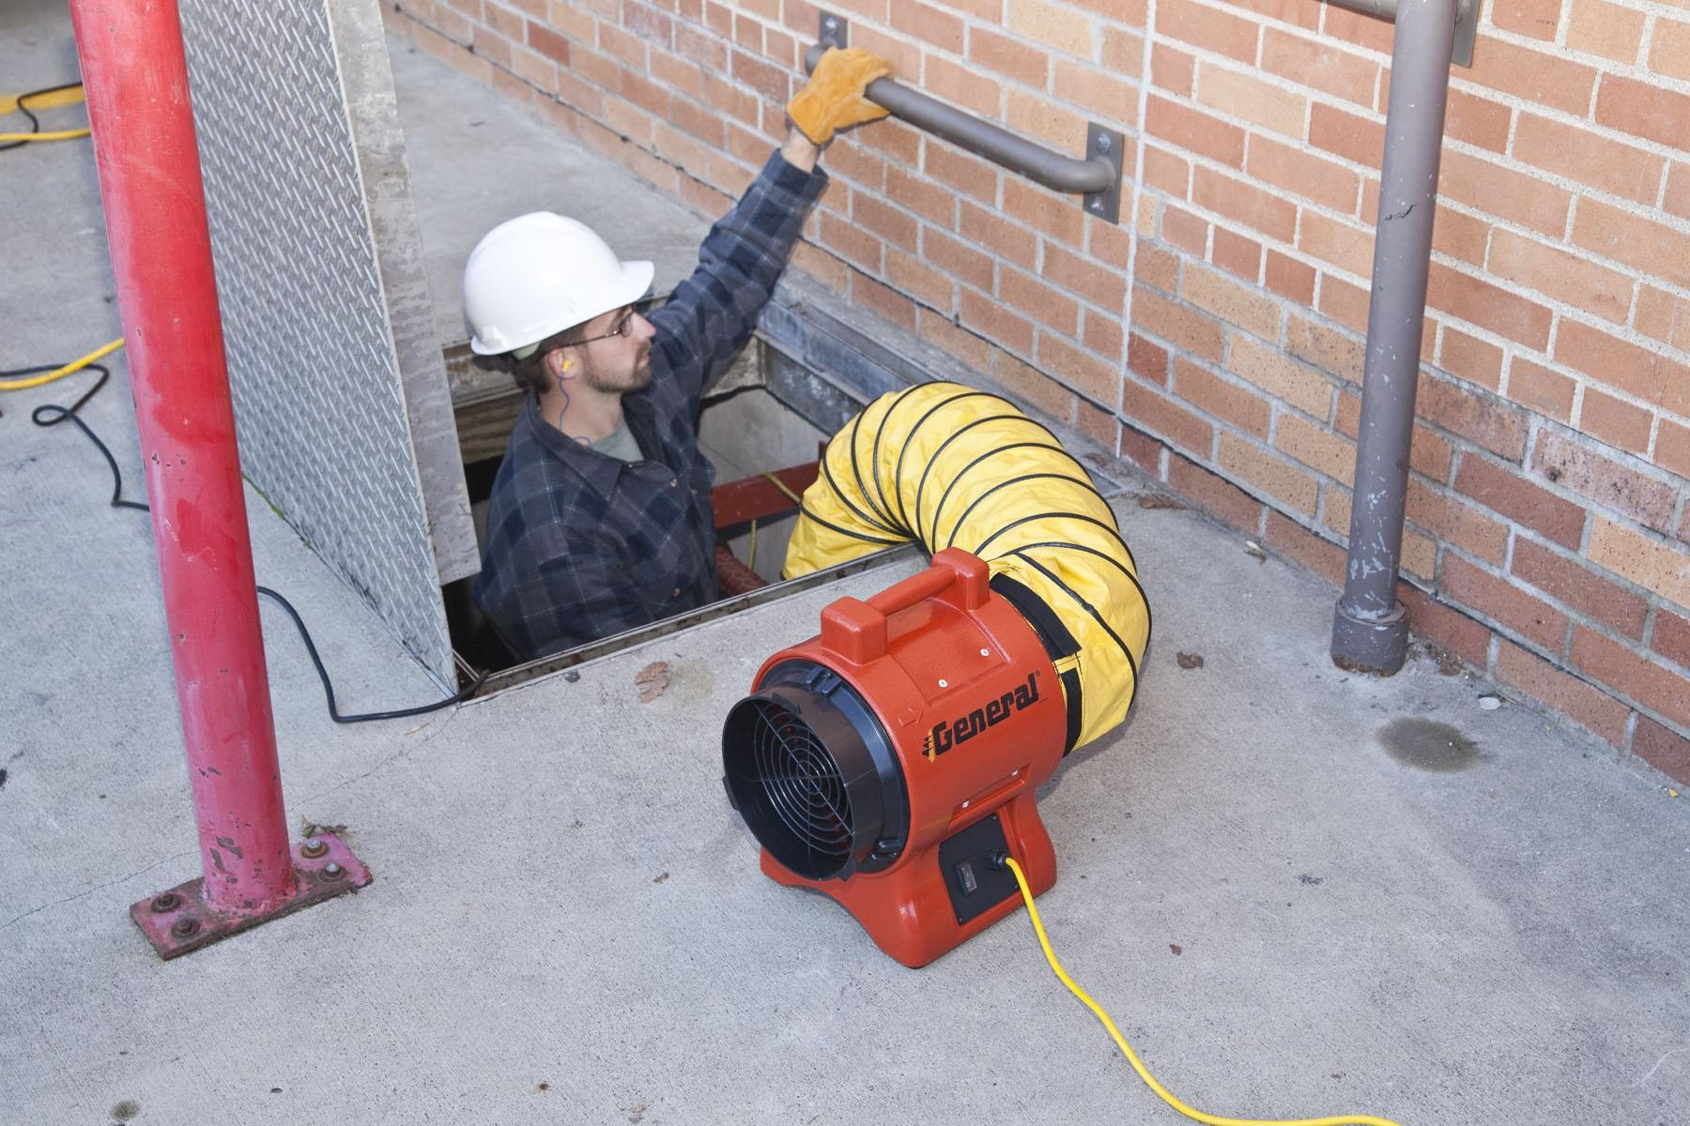
进入有限空间安全要求
进入前准备
通 风

Slide 35
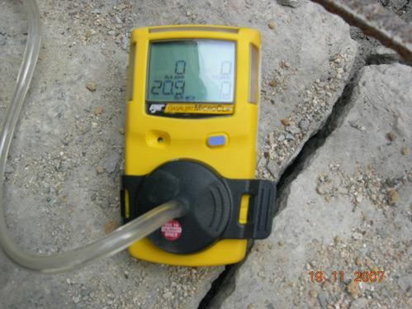
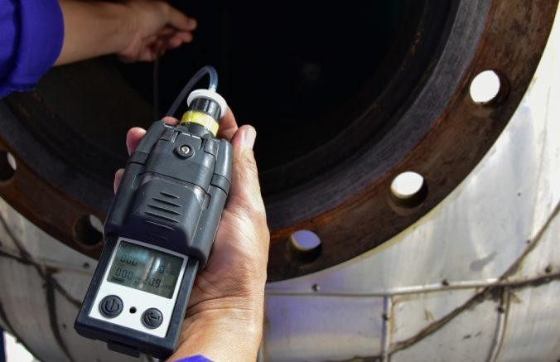
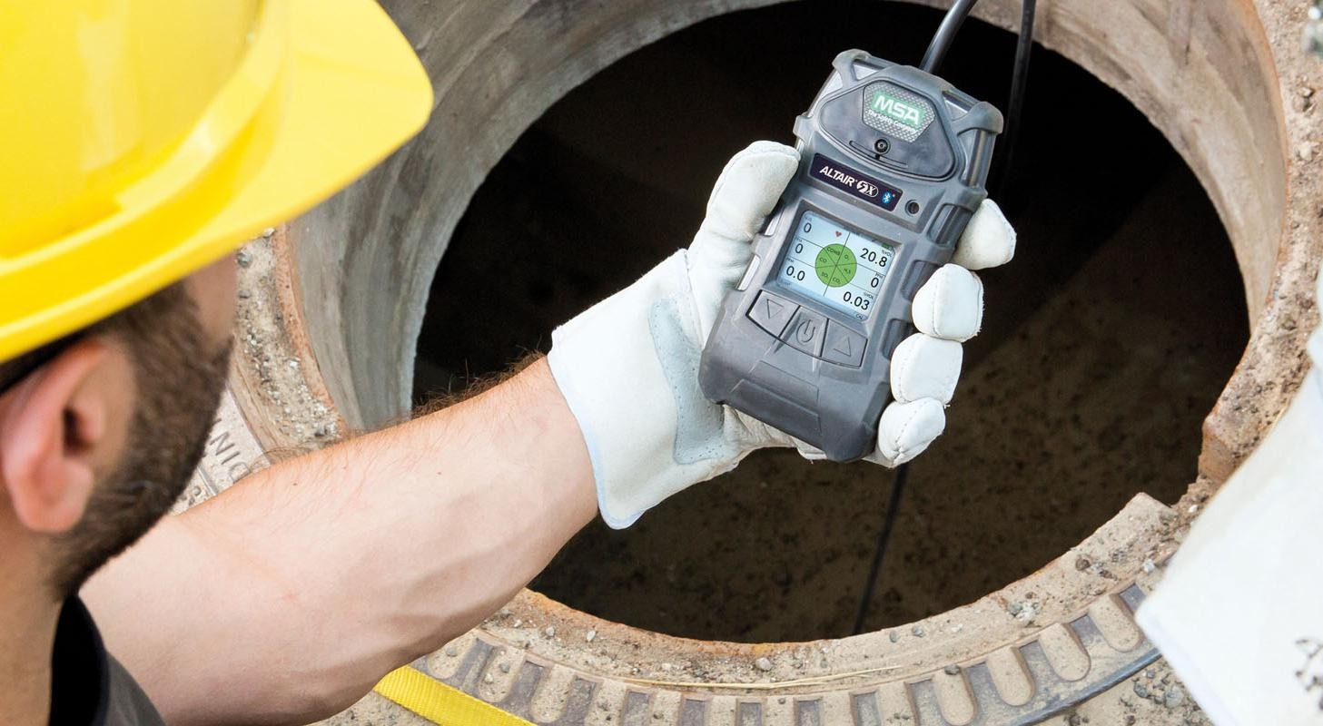
进入有限空间安全要求
进入前准备
气 体 检 测

Slide 36
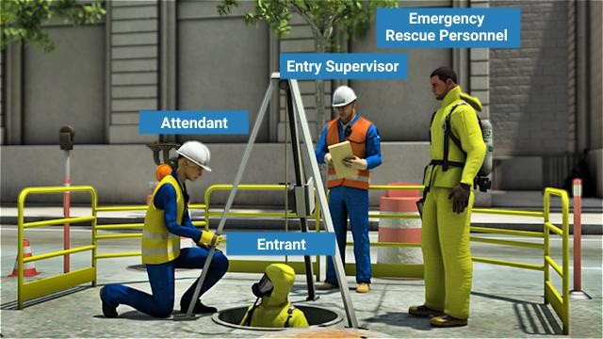
进入有限空间安全要求
进入
职 责 明 确

Slide 37
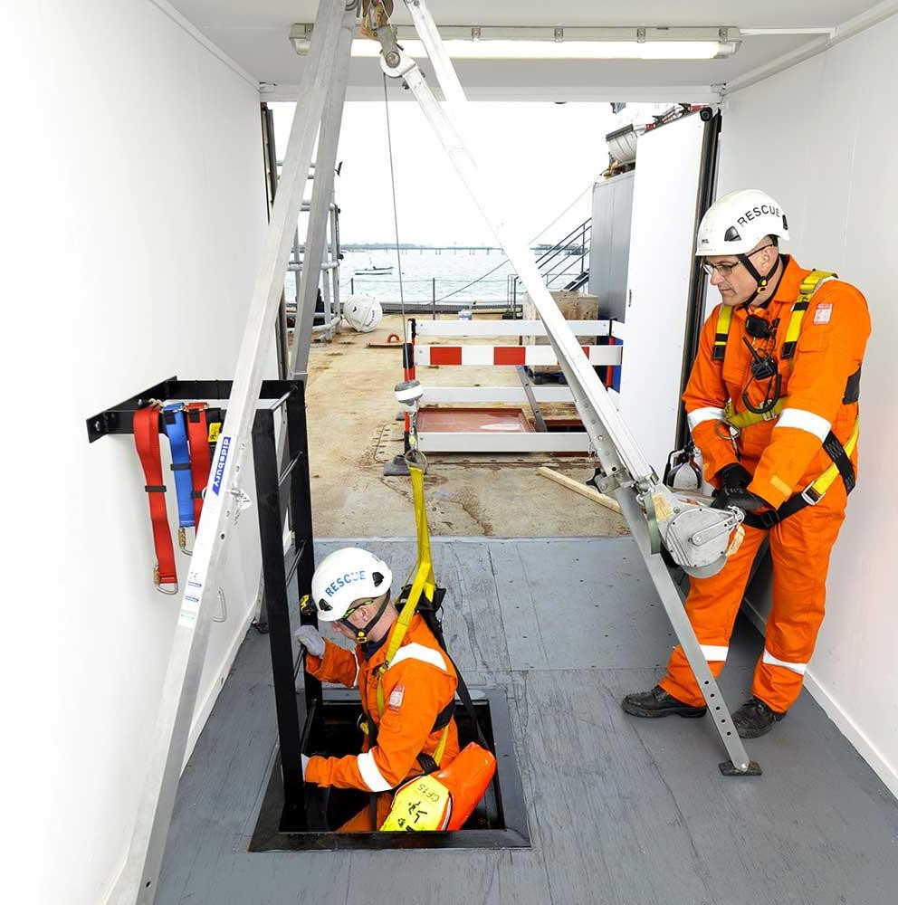
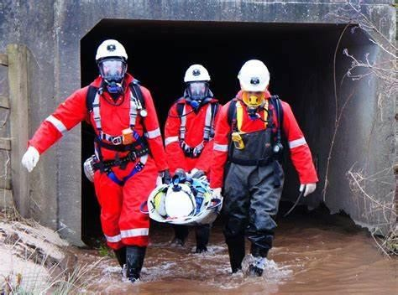
进入有限空间安全要求
应急措施
职 责 明 确

Slide 38
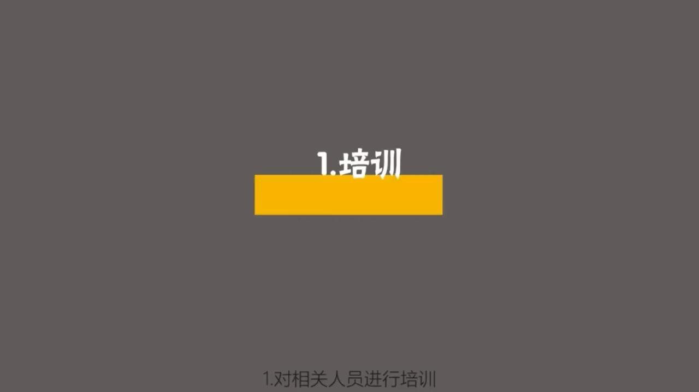
2.有限空间的作业要求
39

Slide 39
特殊作业安全 管理要求
02

Slide 40




定义
即：生产单位作业过程中可能涉及的动火、进入有限空间、盲板抽堵、 高处作业、吊装、临时用电、动土、断路等，对操作者本人、他人及周 围建(构)筑物、设备、设施的安全可能造成危害的作业称为特殊作业。
41

Slide 41
常规作业与特殊作业管理区别
现场作业
特殊作业
常规作业
操作规程、日常管理等
动火 作业 |  |  | 受限 空间 |  |  | 高处 作业 |  |  | 临时 用电 |  |  | 动土 作业 |  |  | 断路 作业 |  |  | 盲板 抽堵 |  |  | 吊装 作业

Slide 42
如何管理特殊作业风险？
问题

Slide 43
特殊作业安全管理一般性要求
1
做出规定
必须制定有针对性的相应管理制度，对如何进行申请、风险分析、措施制订和 确认、监测与监护、审核审批、应急管理等方面作出规定
2 安全教育
作业前，应对参加作业的人员进行安全教育
作业许可证
作业前必须进行批准，进行风险分析和明确应急措施等
3
持证上岗
作业人员必须持证上岗（特种作业人员）
4
5
现场监护
作业现场必须有相关的特殊作业安全许可证、有警示标志和警戒、现场监护

Slide 44
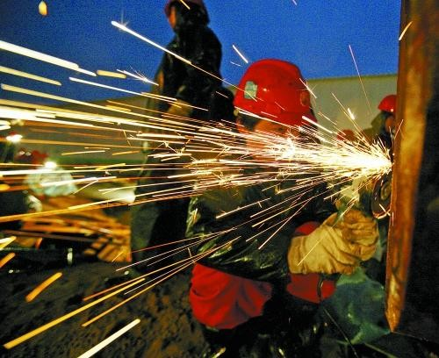
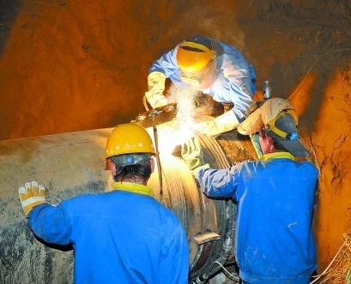
动火作业
定义
能直接或间接产生明火的工艺设置以外的非常规作业，如使用电焊、气焊（割）、喷灯、电钻、砂轮、切割等 进行可能产生火焰、火花和炽热表面的非常规作业。

Slide 45
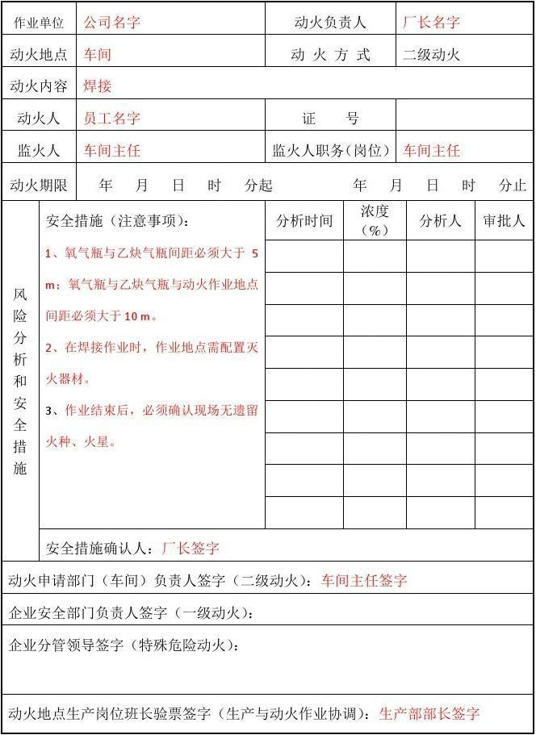

动火作业
动火作业应办理《动火作业安全许可证》
注意
将可燃物清理或遮挡，进行气体监测，监护人，采取火灾 控制措施等

Slide 46

高处作业
高处作业安全要求
47
高处作业指凡在坠落高度基准面2m以上（含2m）有可能 坠落的高处进行的作业。 OHSAS的标准是1.8米及以上。

Slide 47


高处作业
根据高处作业者工作时所处的部位不同，高处作业主要分为6大类：
1 临边作业
2 洞口作业

Slide 48




高处作业
3 攀登作业
4 悬空作业
5 操作平台作业
6 交叉作业

Slide 49

高空作业违规案例

Slide 50

高空作业违规案例

Slide 51



高处作业安全要求
被动控制法
是指将坠落保护系统建造在设施之中
  栏杆
  扶手
  踢脚板
  固定工作台
  脚手架
  升高车
  防护笼

Slide 52



高处作业安全要求
主动控制
主动坠落保护系统作用的发挥取决于工人采取正确行动的程度
安全带
生命线
防坠器
监护人
警示带

Slide 53

动土作业的风险
坍塌/塌方
  发生时通常毫无警告
  是挖掘工作的头号危险杀手
  容易发生此类危险的一些土质类型
    沙土
    之前挖掘过的土壤
    含地下水的土质
    附近有建筑物或上方有重物的土壤

Slide 54


动土作业的风险
滑倒、绊倒和坠落危险
源于以下因素：
  工作场地不整洁
  工作表面不平整
  动土作业时未设隔离带
  土壤不结实
  在挖掘沟渠边缘行走

Slide 55

动土作业的风险
倾翻
源于以下因素：
  工作表面不平整
  地面障碍物
  在挖掘沟渠边缘

Slide 56

动土作业的风险
水患
  挖掘墙面变重，垮塌
  会破坏沟渠底部
  冰冻和解冻现象使沟渠墙面不稳定
  雨水或地下水在深坑处聚集导致溺水

Slide 57


动土作业的风险
高空危险
  在挖掘工人上方的物体
  地上设施
  开挖物（废石）
  重型机械
  起重设备正在吊运的重物

Slide 58

动土作业的风险
高空电线
电气危险
  地下和高空电缆
  电气设备（电灯、电动工具、鼓风机， 等）必须…..
    如果交流电压超过36伏，要接上漏电保护 器
    尽可能将漏电保护器接在靠近电气设备处

Slide 59

动土作业的风险
有害气体/危险蒸汽
挖掘时比空气重的气体聚集在低处，此类气体包括：
  硫化氢（ H₂S ）
  二氧化碳（ CO₂ ）
  二氧化硫（ SO₂ ）
  汽油蒸汽
  液化石油气（LPG）

Slide 60

动土作业的风险
火灾和爆炸
遇到地下设施
  天然气管道
  液化石油气（LPG）管道
  电线
  汽油蒸汽
  被污染的土壤

Slide 61



其他特殊作业概述
临时用电
吊装作业
盲板抽堵
断路作业
62

Slide 62
新安全生产法 概述
03

Slide 63

历 程
安全生产法于2002年公布施行
2009年和2014年进行了两次修正，对预防和减少生产安全事故，保 障人民群众生命财产安全发挥了重要作用。
2021年1月20日，安全生产法修正草案提请审议。
第十三届全国人民代表大会常务委员会第二十九次会议于2021年6 月10日通过，自2021年9月1日起施行。

Slide 64


《 安全生产法》 解析（ 2 0 2 1 版
）
安全生产法
总 则
生产经营单位的安全生产保障
从业人员的安全生产权利义务
安全生产监督管理
生产安全事故的应急救援与调查处理
法律责任
附 则

Slide 65







各级人民政府
生产经营单位
领导 主体
监管 主体
责任 主体
服务 主体
技术服务机构
安监和负有安监职责部门
66

Slide 66



——《安全生产法》第三条 67

Slide 67

68

Slide 68










企业安全工作的基本结构
总经理
安环部 EHS
生产部
设备部
人事部
财务部
供应链
安全
环境
职业健康
各部门都应该为本部门的安全负责
69

Slide 69

生产经营单位的主要负责人是本单位安全生产第一责任人，
对本单位的安全生产工作全面负责。
其他负责人对职责范围内的安全生产工作负责。
——《安全生产法》第五条 70

Slide 70

依法获得安全 生产保障的权利
依法履行安全 生产方面的义务
生产经营单位的从业人员
——《安全生产法》第六条 71

Slide 71
责任人
主要负责人
Leaders
董事长
总经理 法人 投资人 厂长
实际控制人等
其他负责人
Other leaders
营运经理
人事经理 生产经理 安全经理等

Slide 72

第十八条 主要负责人对本单位安全生产工作负有下列职责
（一）建立健全并落实本单位 全员安全生产责任制，加强安 全生产标准化建设；
（二）组织制定并实施本单 位安全生产规章制度和操作 规程
7个方面
（三）组织制定并实施本单 位安全生产教育和培训计划
（四）保证本单位安全 生产投入的有效实施
（五）组织建立并落实安全风险分 级管控和隐患排查治理双重预防工 作机制，督促、检查本单位的安全 生产工作，及时消除生产安全事故 隐患；
（六）组织制定并实施本单位 的生产安全事故应急救援预案
（七）及时、如实报告生产安全事故。
第二章<第二十一条>

Slide 73


各级人员职责
主要负责人对公司的安全生产全面负责
各级管理者对所负责的业务安全及其下属安全负责-考核机制？
工作执行者对本岗位的安全生产负责
74

Slide 74



谁之责任？
业务部门
归口管理部门
员工离职率高
用人部门？
人力资源部门？
指导
产品品质频出问题
生产部门？ 设计部门？
品质管理部门？
设备故障率偏高
使用部门？
监督
设备管理部门？
安全事故频发
事故部门 ？ 设备部门 ？ 工艺部门？
安全管理部门？

Slide 75




《 安全生产法》 解析（ 2 0 2 1 版
）
第二章<第二十三条>
资金投入不足
导致的后果承担责任
安全生产 费用
决策机构 主要负
责人 个人经营的 投资人
予以保证
成 本
安全生产费用提取、使用和监 督管理的具体办法由国务院财 政部门会同国务院应急管理部 门征求国务院有关部门意见后 制定
安全生产费用在 成本中据实列支
关于印发《企业安全生产费用提取和使用管理办法》的通知
财企〔2012〕16号

Slide 76



《 安全生产法》 解析（ 2 0 2 1 版
）
第二章<第二十六条>
安全生产管理机构 安 全生产管理人员
应当
恪尽职守 依法履行职责
听取
生 产 经 营 单 位
作出涉及安全的 经营决策
安全生产管理机构 安全生产 管理人员的意见
不得
安全管理人员 依法履行职责
降低工资、福利等 待遇或者解 除劳动合同

Slide 77



《 安全生产法》 解析（ 2 0 2 1 版
）
法律责任
法外无情

Slide 78
责令限期改正处二万元以上五万元以下的罚款；
逾期未改正的，处五万元以上十万元以下的罚款，责令生产经营单位停产停业整顿。
有前款违法行为导 致发生生产安全事 故的
给予撤职处分
构成犯罪的，依照刑法有关规定追究刑事责任
生产经营单位的主要负责人依照前款规定受刑事处罚或者撤职处分的，自刑罚执行完毕或者受处分之日起，五年 内不得担任任何生产经营单位的主要负责人；
对重大、特别重大生产安全事故负有责任的，终身不得担任本行业生产经营单位的主要负责人。
79

Slide 79
《 安全生产法》 解析（ 2 0 2 1 版
）
第六章<第九十五条>
责 任 主体
生产经营单位主要负责人
违 法 行为
未履行安全生产管理职责
导致发生生产安全事故
100%
100%
违 法 后 果
80%
罚
上 一
年 40%
年 收 入
80%
60%
60%
40%
20%
0%
一般事故
较大事故
重大事故
特别重大事故

Slide 80
事故分类
事故等级 | 死亡人数 | 重伤人数 | 直接经济损失
特别重大事故 | ≥30人 | ≥100人以上重伤（包括急性工业中毒） | ≥1亿元以上
特别重大事故 | 10人~29人 | 50人~99人 | 5000万元~1亿元
较大事故 | 3人~9人 | 10人~49人 | 1000万元~5000万元
一般事故 | <3人 | <10人 | <1000万元

Slide 81
其他负责人和安全管理人员履责不到位
4.其他负责人和安全管理人员履责不到位
新安全生产法 第九十六条
首次发现：生产经营单位的其他负责人和安全生产管理人员未履行本法规定的 安全生产管理职责的责令限期改正，处一万元以上三万元以下的罚款；
导致事故：导致发生生产安全事故的，暂停或者吊销其与安全生产有关的资格， 并处上一年年收入百分之二十以上百分之五十以下的罚款；
构成犯罪的：依照刑法有关规定追究刑事责任。

Slide 82
5.企业安全生产违法行为处罚（一）
新安全生产法 第九十七条
生产经营单位有下列行为之一的，责令限期改正，处十万元以下的罚款；逾期未改正的，责令停产 停业整顿，并处十万元以上二十万元以下的罚款，对其直接负责的主管人员和其他直接责任人员处 二万元以上五万元以下的罚款：
违法行为 | 首次发现 | 未整改
（一）未按照规定设置安全生产管理机构或者配备安全生产管理人员、注册安 全工程师的； | 10万 | 10-20万
（二）危险物品的生产、经营、储存、装卸单位以及矿山、金属冶炼、建筑施 工、运输单位的主要负责人和安全生产管理人员未按照规定经考核合格的； | 10万 | 10-20万
（三）未按照规定对从业人员、被派遣劳动者、实习学生进行安全生产教育和 培训，或者未按照规定如实告知有关的安全生产事项的； | 10万 | 10-20万
（四）未如实记录安全生产教育和培训情况的； | 10万 | 10-20万
（五）未将事故隐患排查治理情况如实记录或者未向从业人员通报的； | 10万 | 10-20万
（六）未按照规定制定生产安全事故应急救援预案或者未定期组织演练的； | 10万 | 10-20万
（七）特种作业人员未按照规定经专门的安全作业培训并取得相应资格，上岗 作业的。 | 10万 | 10-20万

Slide 83
7.企业安全生产违法行为处罚（二）
新安全生产法 第九十九条
生产经营单位有下列行为之一的，责令限期改正，处五万元以下的罚款；逾期未改正的，处五万元以上二 十万元以下的罚款，对其直接负责的主管人员和其他直接责任人员处一万元以上二万元以下的罚款；
违法行为 | 首次发现 | 未整改
（一）未在有较大危险因素的生产经营场所和有关设施、设备上设置明显的安 全警示标志的； | 5万 | 5-20万
（二）安全设备的安装、使用、检测、改造和报废不符合国家标准或者行业标 准的； | 5万 | 5-20万
（三）未对安全设备进行经常性维护、保养和定期检测的； | 5万 | 5-20万
（四）关闭、破坏直接关系生产安全的监控、报警、防护、救生设备、设施， 或者篡改、隐瞒、销毁其相关数据、信息的； | 5万 | 5-20万
（五）未为从业人员提供符合国家标准或者行业标准的劳动防护用品的； | 5万 | 5-20万
（六）危险物品的容器、运输工具，以及涉及人身安全、危险性较大的海洋石 油开采特种设备和矿山井下特种设备未经具有专业资质的机构检测、检验合格 取得安全使用证或者安全标志，投入使用的； | 5万 ， | 5-20万
（七）使用应当淘汰的危及生产安全的工艺、设备的； | 5万 | 5-20万
（八）餐饮等行业的生产经营单位使用燃气未安装可燃气体报警装置的。 | 5万 | 5-20万
情 节 严 重
， 责 令 停 产 停 业 整 顿；
构 成 犯 罪 的
， 追 究 刑 事 责 任

Slide 84

事故屏障理论
事故屏障理论
85

Slide 85

回顾
86

